Slide 1
Python unicode
Moon Yong Joon

Slide 2
Unicode plane

Slide 3
유니코드 구조

Slide 4
유니코드 평면(plane)
유니코드는 110만개 이상의 코드 포인트를 지정할 수 있다.
유니코드는 110만개 이상의 코드 포인트를 17개의 '평면(Plane)'으로 나누고 각 평면에서 256*256=65,536개의 문자를 지정할 수 있다.
유니코드 문자표 참조 : https://namu.wiki/w/%EC%9C%A0%EB%8B%88%EC%BD%94%EB%93%9C

Slide 5
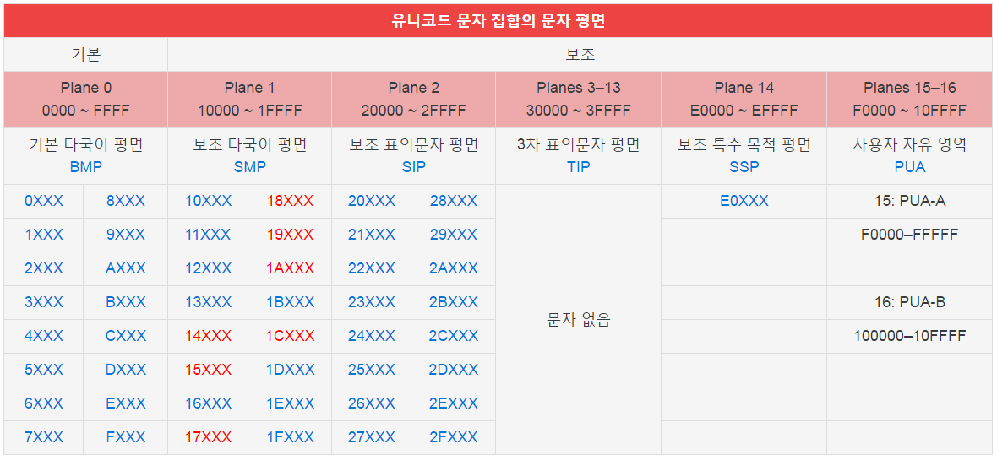
유니코드 평면 구성
평면(plane)이란 개념을 이용하여 구획을 나눕니다. 이 구획은 BMP(다국어 기본 평면), SMP(다국어 보충 평면), SIP(상형 문자 보충 평면), SSP(특수 목적 보충 평면), PUA(사용자 정의 영역)등이 정의
유니코드 문자표 참조 : https://namu.wiki/w/%EC%9C%A0%EB%8B%88%EC%BD%94%EB%93%9C

Slide 6
다국어 기본평면

Slide 7
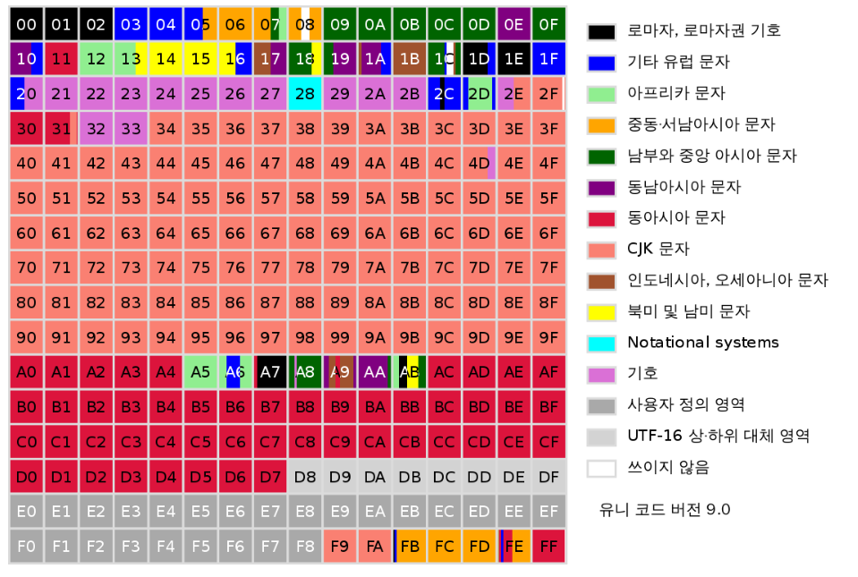
다국어 기본평면
국어 기본 평면(Basic multilingual plane, BMP)은 유니코드의 첫째(0번) 평면으로, U+0000부터 U+FFFF까지의 영역을 차지한다.

Slide 8
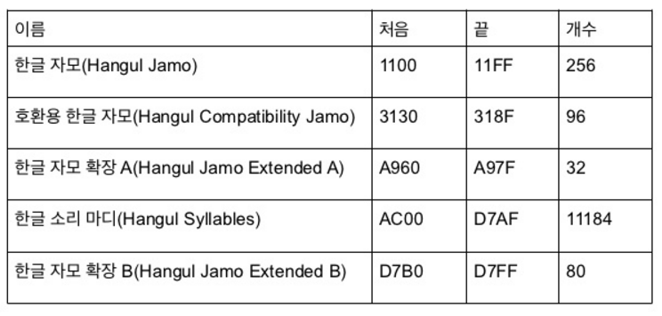
Unicode 한글 목록
Unicode 한글 목록

Slide 9
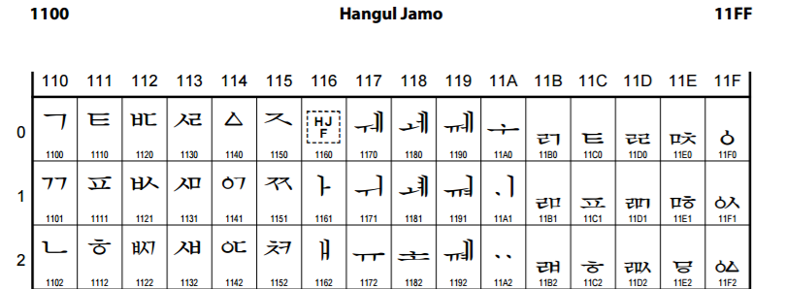
한글 자모
Hangul Jamo Range: 1100–11FF
This file contains an excerpt from the character code tables and list of character names for The Unicode Standard, Version 9.0 This file may be changed at any time without notice to reflect errata or other updates to the Unicode Standard. See http://www.unicode.org/errata/ for an up-to-date list of errata.
See http://www.unicode.org/charts/ for access to a complete list of the latest character code charts.
See http://www.unicode.org/charts/PDF/Unicode-9.0/ for charts showing only the characters added in Unicode 9.0. See http://www.unicode.org/Public/9.0.0/charts/ for a complete archived file of character code charts for Unicode 9.0.

Slide 10
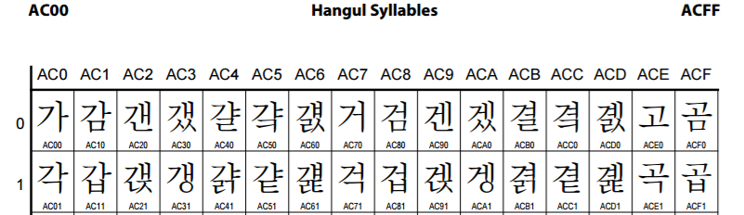
한글 음절
Hangul Syllables Range: AC00–D7AF
This file contains an excerpt from the character code tables and list of character names for The Unicode Standard, Version 9.0 This file may be changed at any time without notice to reflect errata or other updates to the Unicode Standard.
See http://www.unicode.org/errata/ for an up-to-date list of errata.
See http://www.unicode.org/charts/ for access to a complete list of the latest character code charts.
See http://www.unicode.org/charts/PDF/Unicode-9.0/ for charts showing only the characters added in Unicode 9.0.
See http://www.unicode.org/Public/9.0.0/charts/ for a complete archived file of character code charts for Unicode 9.0

Slide 11
한글 자모
Hangul Jamo Range: 1100–11FF
This file contains an excerpt from the character code tables and list of character names for The Unicode Standard, Version 9.0 This file may be changed at any time without notice to reflect errata or other updates to the Unicode Standard. See http://www.unicode.org/errata/ for an up-to-date list of errata.
See http://www.unicode.org/charts/ for access to a complete list of the latest character code charts.
See http://www.unicode.org/charts/PDF/Unicode-9.0/ for charts showing only the characters added in Unicode 9.0. See http://www.unicode.org/Public/9.0.0/charts/
for a complete archived file of character code charts for Unicode 9.0.

Slide 12
다국어 보충 평면

Slide 13
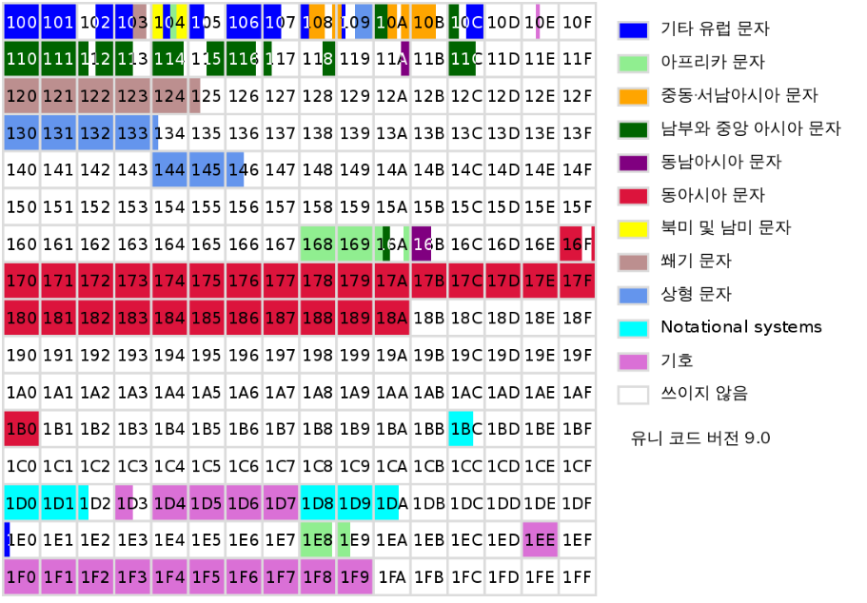
다국어 보충 평면
다국어 보충 평면(Supplementary Multilingual Plane, SMP)은 옛 문자나 음악 기호, 수학 기호 등에 쓰인다.

Slide 14
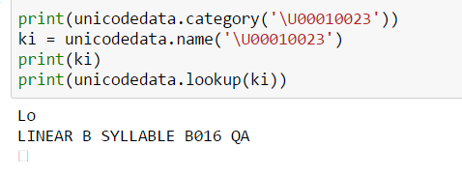
다국어 보충 평면
보충평면은 평면번호까지 넣어야 하므로 \U00000000 로 검색해야 함

Slide 15
Unicode 바이트 순서

Slide 16
Byte Order Mark

Slide 17
BOM
바이트 순서 표식(Byte Order Mark, BOM)은 유니코드에서 엔디언을 구별하기 위해 사용되는 문자로, 문자 값은 U+FEFF 이다.
유니코드 인코딩에서 문제가 되는 것은 바이트 순서 또는 엔디언이다.
즉 'A'를 00 48로 표현할 것인가 48 00으로 표현할 것인가?
UTF-16, UTF-32 같은 인코딩에서는 엔디언의 종류에 따라 문자열의 값이 완전히 달라지므로, 문자열의 엔디언을 구별할 수 있는 표식이 필요하다.
이에 따라 유니코드 문자열 앞에 BOM 문자를 붙여, 엔디언을 구별한다.

Slide 18
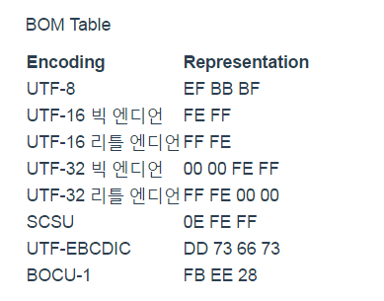
BOM 예시
각 유니코드 인코딩 방법에 따른 BOM 값은 다음과 같다.

Slide 19
Encoding – 기본

Slide 20
코드 단위
코드 단위"는 각 인코딩 양식 내의 단일 단위입니다. 코드 단위 크기는 특정 인코딩에 대한 비트 단위와 동일합니다.
UTF-8의 코드 단위는 8비트로 구성됩니다.
UTF-16의 코드 단위는 16비트로 구성됩니다.
UTF-32의 코드 단위는 32비트로 구성됩니다.
유니코드 문자표 참조 : https://namu.wiki/w/%EC%9C%A0%EB%8B%88%EC%BD%94%EB%93%9C

Slide 21
Utf-8
UTF-8 인코딩의 특징은 1~4 바이트의 가변 길이를 가지는 멀티바이트 캐릭터 형식이라는 점이다. 때문에 아스키 코드와 하위 호환성을 가진다. 아스키 코드의 0~127까지는 UTF-8로 완전히 동일하게 기록된다.
Utf-8 BOM(byte order mark)는 EF BB BF이면 이 문자가 파일 가장 앞에 붙는다. 파이썬 내에 인코딩시에는 표시하지 않음

Slide 22
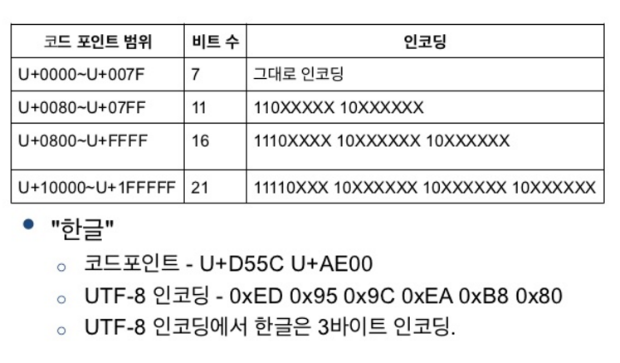
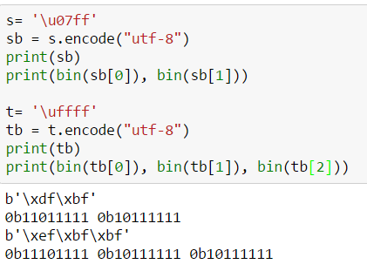
utf-8 변환 규칙
utf-8 변환 규칙

Slide 23
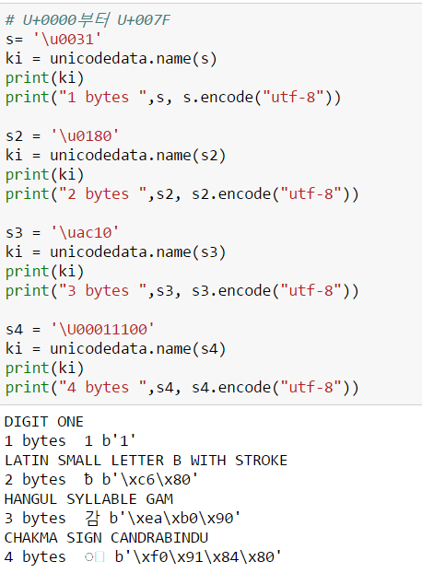
Utf-8 예시
Unicode를 utf-8로 encoding 처리

Slide 24
Utf-16
UTF-8과 마찬가지로 가변 길이 인코딩이다.
U+10000 및 이후의 문자는 값에서 U+10000을 뺀 후 문자값을 10비트씩 쪼갠 후 각각 U+D800, U+DC00의 하위 10비트에 끼워 넣는 식으로 총 4바이트로 표현한다.
코드 중간에 '상위/하위 대체 영역'이라는 문자가 정의되지 않은 부분이 있는 것이 이를 위한 것이다.
이 방법을 이용하면 U+10000부터 U+10FFFF까지 4바이트를 이용하여 표현할 수 있다. 또한 BOM(\xff\xfe)이 앞에 붙는다.

Slide 25
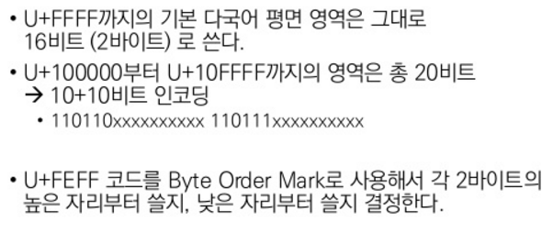
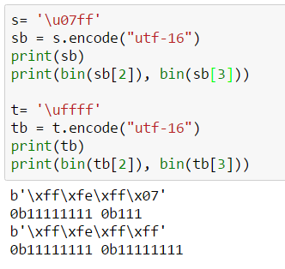
utf-16 변환 규칙
utf-16 변환 규칙

Slide 26
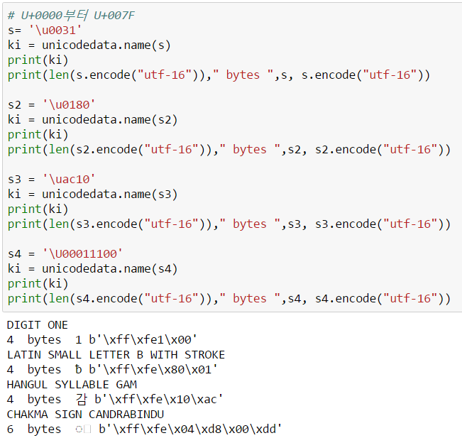
Utf-16 예시
Unicode를 utf-16로 encoding 처리

Slide 27
Utf-32
유니코드 문자 하나에 32비트를 이용하는 고정 길이 인코딩이다.
인터넷에서 정보교환용으로는 거의이용되지 않는데 이는 낭비되는 용량이 너무 크기 때문이다.
유니코드 문자가 U+10FFFF까지 있으므로 총 21비트를 이용하는데 이는 32비트 중 11비트는 전혀 쓰일 일이 없다는 것이다. 또한 BOM(\xff\xfe\x00\x00)이 앞에 붙는다.

Slide 28
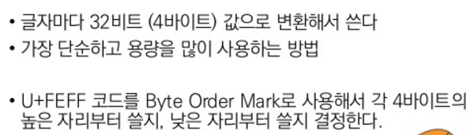
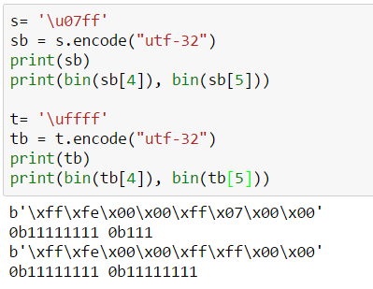
utf-32 변환 규칙
utf-32 변환 규칙

Slide 29
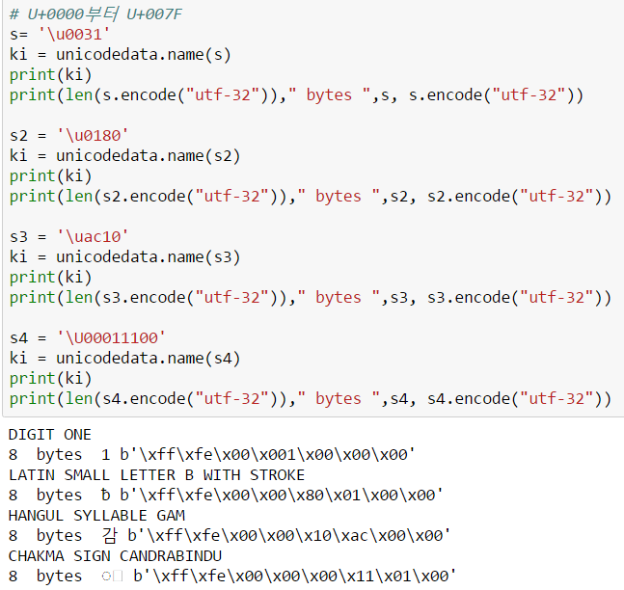
Utf-32 예시
Unicode를 utf-32로 encoding 처리

Slide 30
Unicode category

Slide 31
Unicode name

Slide 32
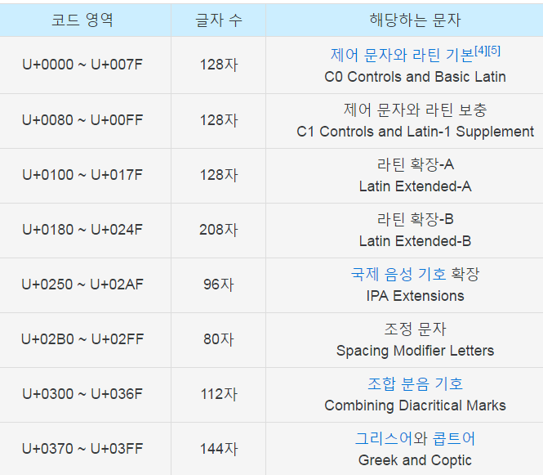
Unicode 해당문자
Unicode 해당문자

Slide 33
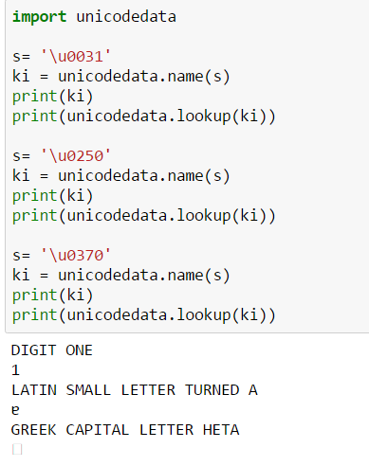
Name & lookup
Unicode Name과 문자 찾기

Slide 34
category

Slide 35
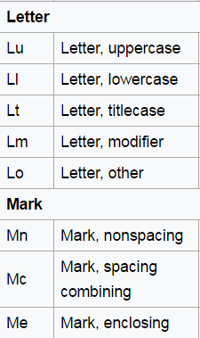
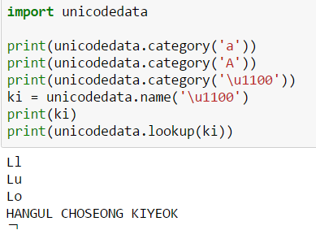
Letter & Mark
문자 및 mark 범주

Slide 36
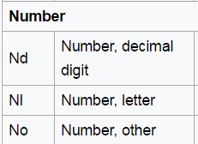
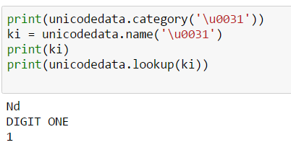
Number
숫자 범주

Slide 37
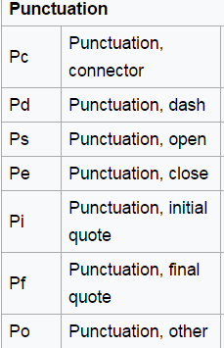
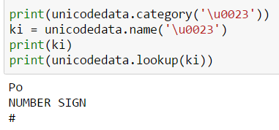
Punctuation
구두점 범주

Slide 38
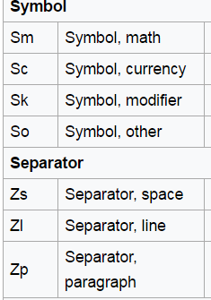
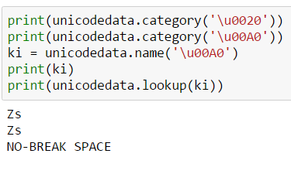
Symbol & Separator
심벌과 분리자 범주

Slide 39
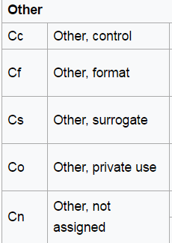
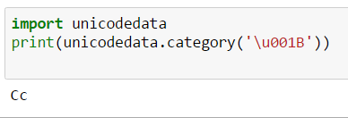
Other
기타 범주

Slide 40
Unicode 정규화 및 분해

Slide 41
Unicode normalization

Slide 42
Unicode normalization
유니코드 정규화(Unicode normalization 또는 Unicode equivalence)는 모양이 같은 문자가 여러 개 있을 경우, 같은 모양의 글자를 서로 다른 코드로 표현이 가능할 때, 유일한 코드로 "정규화" 하여 이용하는 것
유니코드는 미리 합쳐진(precomposed) 문자와 따로 결합하는(combining) 문자가 공존하고 있다
(예: 한글 자모 영역 [ㅎㅏㄴ]과 한글 음절 영역 [한]).
리고 각 나라 마다 같은 한자에 다른 코드 값을 가지고 있다
(한국어 亮 U+F977, CJKV 통합 한자 亮 U+4EAE).
이들을 적절한 방법으로 정규화하지 않으면 여러가지 문제가 생겨날 수 있다.

Slide 43
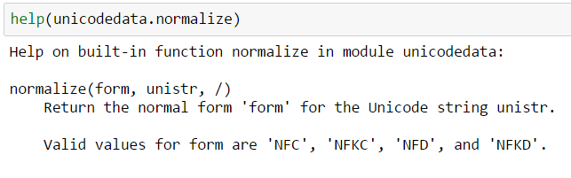
Unicodedata : normalize
유니코드 정규화(Unicode normalization) 처리하는 함수이고 동일한 값이 나오면 encode 후 값을 비교하면 됨

Slide 44
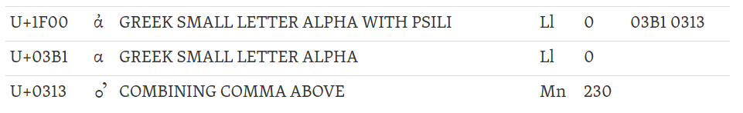
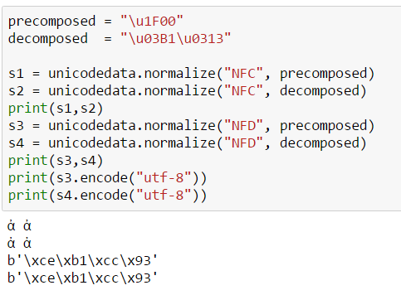
Unicodedata : normalize예시
NFD로 분리해서 2개의 문자코드를 표시

Slide 45
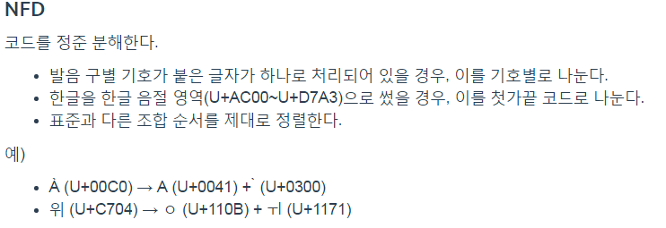
Normalization Form D (NFD)
정준 분해 Canonical Decomposition

Slide 46
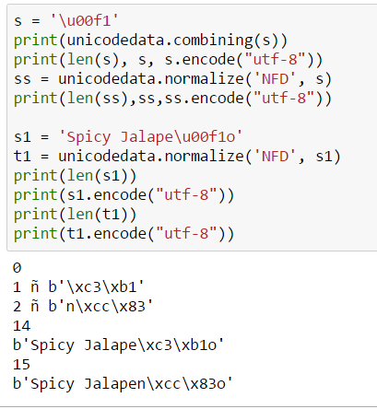
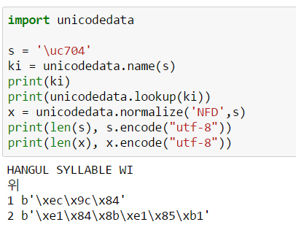
NFD 예시
Normalize를 처리하면 실제 문자가 분리됨

Slide 47
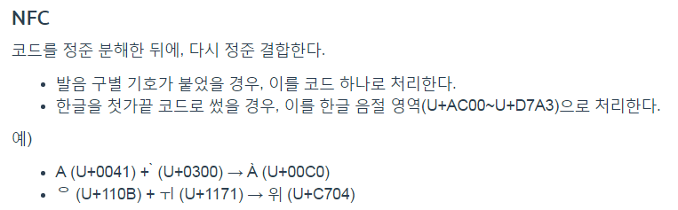
Normalization Form C (NFC)
정준 분해한 뒤에, 다시 정준 결합 Canonical Decomposition, followed by Canonical Composition

Slide 48
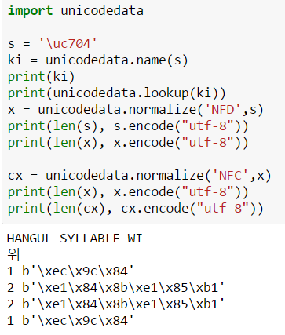
NFC 예시
정준 분해한 뒤에, 다시 정준 결합 Canonical Decomposition, followed by Canonical Composition

Slide 49
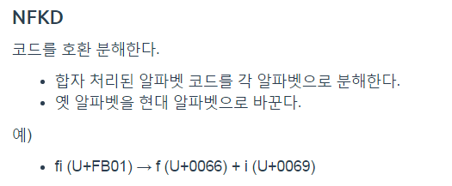
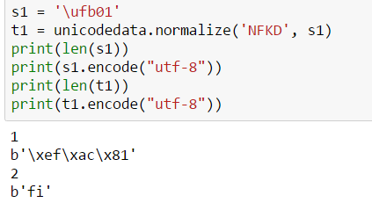
Normalization Form KD (NFKD)
호환 분해 Compatibility Decomposition

Slide 50
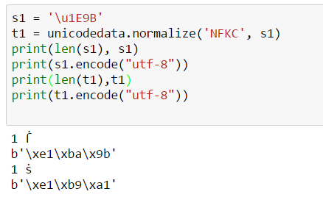
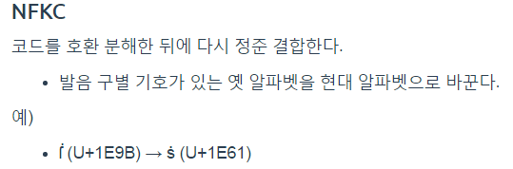
Normalization Form KC (NFKC)
호환 분해한 뒤, 다시 정준 결합 Compatibility Decomposition, followed by Canonical Composition

Slide 51
Unicode decomposition

Slide 52
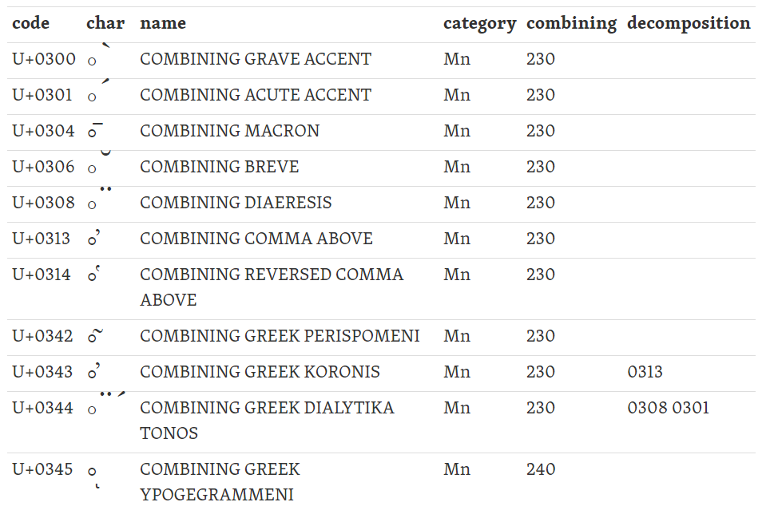
decomposition
유니코드에는 Precomposed verses Decomposed Characters 들이 존재해서 이를 분해

Slide 53
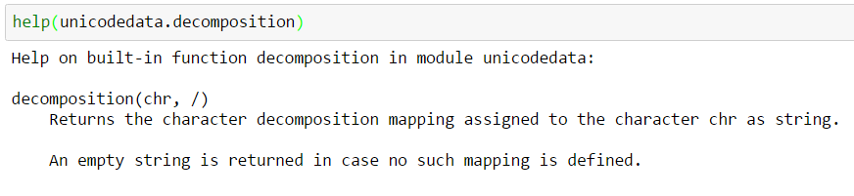
unicodedata : decomposition
미리 정해진 unicode를 찾아 Decomposition한 것을 매핑해서 처리하는 함수

Slide 54
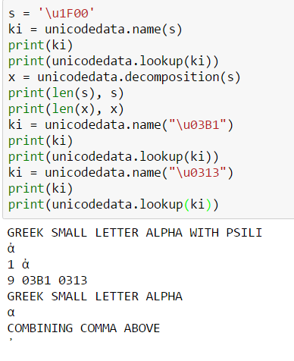
decomposition 예시: 그리스어
미리 정해진 unicode를 찾아 Decomposition한 후에 str로 리턴

Slide 55
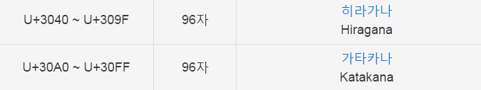
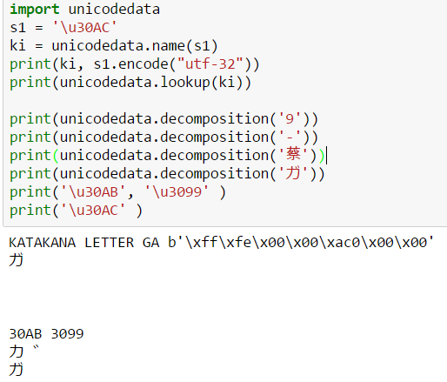
decomposition 예시: 일본어
미리 정해진 unicode를 찾아 Decomposition한 후에 str로 리턴

Slide 56
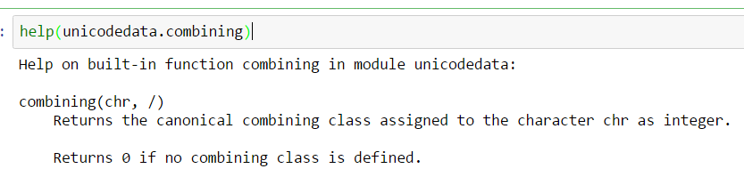
unicodedata : combining
미리 정해진 unicode를 찾아 combining한 것을 확인해서 값을 보냄

Slide 57
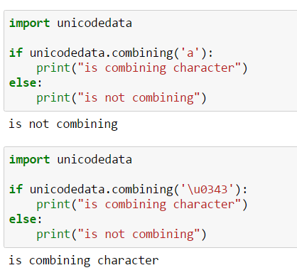
unicodedata : combining 예시1
미리 정해진 unicode를 찾아 combining 여부 확인

Slide 58
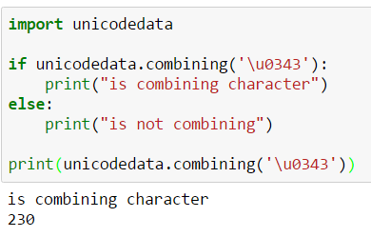
unicodedata : combining 예시2
미리 정해진 unicode를 찾아 combining 여부 확인

Slide 59
Unicodedata 기타 함수

Slide 60
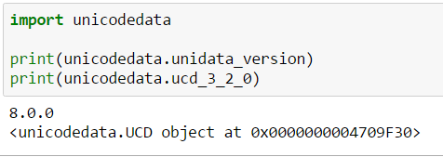
unicodedata : version
유니코드 버전 확인

Slide 61


decimal/digit/numeric
한자의 숫자도 numeric에서는 숫자로 인식

Slide 62

unicodedata : mirrored
캐릭터 이미지 속성 지원 여부, 지원은1, 그렇지 않으면 0을 반환

Slide 63


unicodedata : bidirectional
유니코드가 지정된 값을 가지고 글자의 방향성을 표시

Slide 64

unicodedata : east_asian_width
한중일 문자들의 강조를 나타내는 표시'F'(Fullwidth), 'H'(Halfwidth), 'W'(Wide), 'Na'(Narrow), 'A'(Ambiguous) or 'N'(Natural).

